Slide 1
Analiza naturii defectelor din materiale metalice prin imagistică şi spectroscopie ultrasonică. Procesarea cu retele neuronale
Defects analysis in metallic materials using ultrasonic imaging and spectroscopy. Neural networks data processing
Simpozion AROEND 2025 – Ed. 31, Mamaia - Romania
Dr. Marian Soare
Nuclear NDT Research & Services S.R.L.

Slide 2
1
Introducere

Slide 3
Motto:
Lupta omului cu defectele
este cel mai subtil motor al lumii!
Prezenta lucrare a fost realizata in cadrul unui Programului de Cercetare – Dezvoltare – Inovare FLAWTIS aflat in desfasurare de mai bine de 15 ani in cadrul companiei Nuclear NDT Research & Services S.R.L., program pus in slujba acestei lupte si a tot ce inseamna existenta defectelor in materiale.
Defectele sunt intrinseci naturii lucrurilor, dar sunt evitabile sau pot fi limitate.
Pentru asta, este necesar sa le evidentiem si sa le caracterizam in toate detaliile lor,
pentru a le intelege cauzele si efectele.
Defectele fac lumea interesanta, iar uneori dau farmec nepretuit fiintelor si lucrurilor alese de zei.
Omul poate face lucruri perfecte, dar sa nu-si doresaca asta pentru ca va starni invidia zeilor!
Asa ca Omul trebuie sa invete să si creeze defecte, pentru a se bucura de gratia zeilor
si de ceea ce este ALTFEL!
Asadar, sa pornim motoarele!

Slide 4
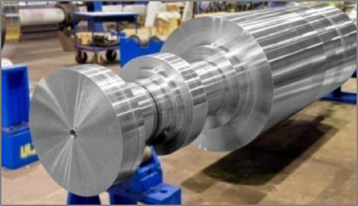
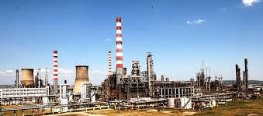
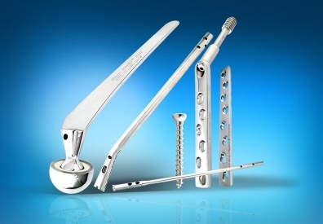
Obiectivul general al Programului de Cercetare – Dezvoltare – Inovare FLAWTIS:
“Flaw Type Interrogation System”
Evaluarea potențialului de aplicabilitate a unor noi tehnici de examinare nedistructiva
bazate pe fuziune de date
la analiza nedistructivă
a naturii defectelor
din materiale metalice
utilizate in domenii largi de aplicabilitate industrială
Imagistica Ultrasonică
Spectroscopia ultrasonică
echipamente sub presiune din industria energetică
sau rafinăriile de petrol
componente
metalice implantabile
piese forjate
de mari dimensiuni

Slide 5
Introducere
Scop şi obiective specifice
Unul din obiectivele specific ale Programului FLAWTIS este dezvoltarea metodologiei de analiza a naturii defectelor în piese metalice prin tehnici de Imagistică Ultrasonică și de Spectroscopie Ultrasonică.
În cadrul Programului, s-a dezvoltat și s-a aplicat un concept metodologic nou și anume Imagistica Ultrasonică Spectrală, împreună cu instrumentația specifica
Obiective specifice
Dezvoltarea și aplicarea sistematică a unor tehnici de analiză spectrală bazate pe conceptul de reprezentări de tip imagine ale mărimilor spectrale caracteristice pentru interacțiunea undă-defect.
Elaborarea și validarea unei soluții de tip imagistică ultrasonică spectrală și procesare cu rețele neuronale pentru evaluarea discontinuităților din piese metalice.
Efectuarea de simulări experimentale privind analiza naturii defectelor din materiale si suduri speciale. Un exemplu: examinarea sudurilor implanturilor metalice prin imagistică ultrasonică de înaltă rezoluție.

Slide 6
Introducere
Etape si activitatiin cadrul Programului Flawtis:
1.
Introducere. Încadrare în context & stabilirea obiectivelor
2.
Studiul literaturii de specialitate
3.
Descrierea metodelor de examinare nedistructivă şi a tehnicilor de procesare a datelor
4.
Dezvoltarea conceptului de Imagistica Ultrasonică Spectrală
5.
Aplicarea conceptului la obţinerea de imagini spectrale pe probe cu defecte artificiale
6.
Metodologia de obținere şi caracterizare a probelor cu discontinuități naturale prelevate din piese forjate în scopul utilizării lor ca probe de antrenament al rețelelor neuronale capabile să proceseze imagini spectrale complexe
7.
Procesarea imaginilor spectrale cu rețele neuronale & arhitectura sistemului FLAWTIS de interogare a naturii defectelor
8.
Aplicații industriale ale imagisticii ultrasonice si ale spectroscopiei ultrasonice dezvoltate de autor
9.
Concluzii si contribuții personale

Slide 7
2
STADIUL ACTUAL AL CERCETĂRILOR PRIVIND ANALIZA NEDISTRUCTIVĂ A NATURII DEFECTELOR DIN MATERIALE METALICE

Slide 8
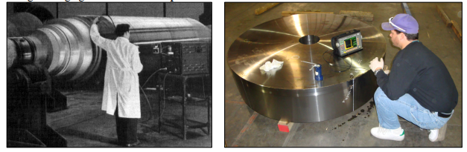
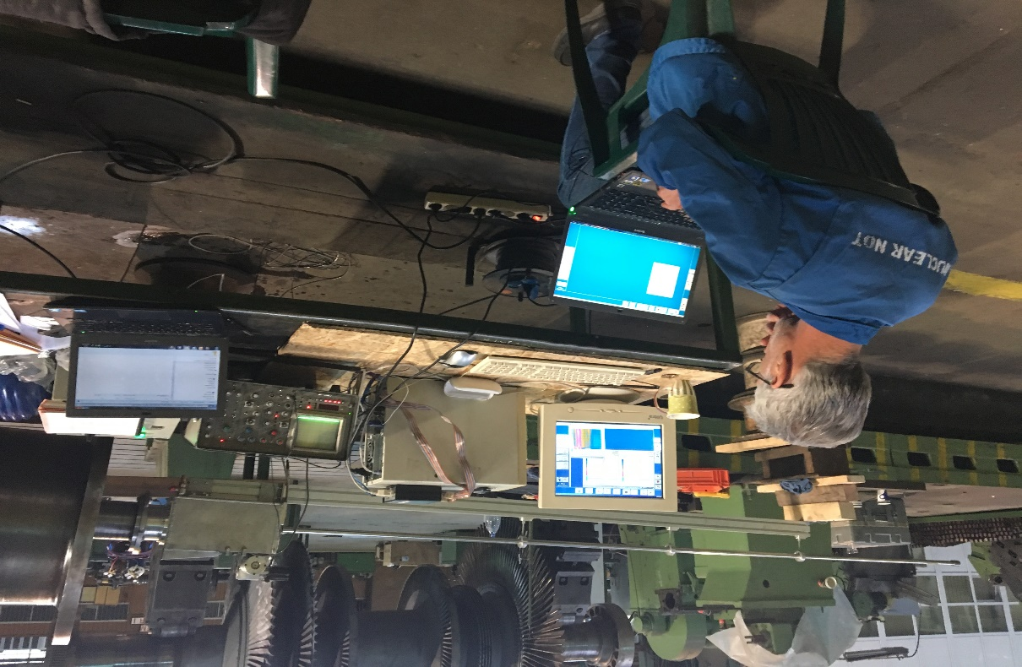
Studiu teoretic
Scurt istoric
1953
2008
1928 - fizicianul sovietic S.Y. Sokolov a propus utilizarea ultrasunetelor pentru detectarea defectelor în metale
1950 – Compania Krautkrämer a început să producă instrumente ultrasonice bazate pe tehnica impuls-ecou (eng. pulse-echo)
2000 - introducerea sistemelor phased array
Viitor - principalele metode care au potențial de aplicabilitate în viitor pot fi organizate în două direcții: tehnici avansate de imagistică şi respectiv, analiză prin tehnici informatice bazate pe rețele neuronale şi inteligență artificială.
2023

Slide 9
3
METODELE DE EXAMINARE NEDISTRUCTIVĂ ŞI TEHNICILE DE PROCESARE A DATELOR

Slide 10
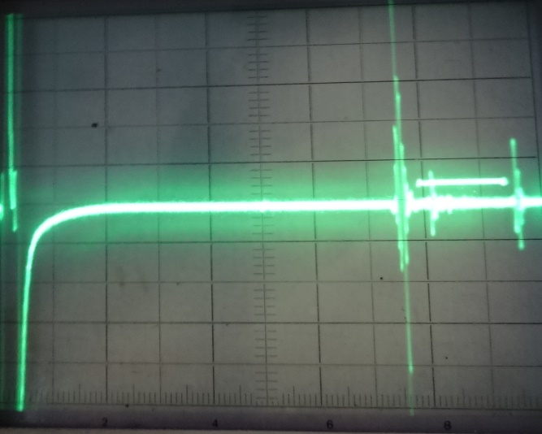
Metode de examinare si tehnici de procesare a datelor
Imagistica ultrasonică
Semnalul tipic obținut in tehnica impuls-ecou este reprezentarea A-Scan
Reprezentările A-scan sunt generate cu o frecvență de repetitie mare, semnalul fiind, in general, asociat cu doi parametri acustici:
  AMP - amplitudinea ecoului de răspuns;
  TOF - timpul de zbor (de propagare) pana la discontinuitatea care produce ecoul de răspuns
Operatorul analizeaza si evalueaza semnalele de ecou in regim cuasi-static, nu si in timpul scanării continue a obiectului examinat
Dacă traductorul ultrasonic sau obiectul se deplaseaza, localizarea efectivă a fascicolului ultrasonic si parametrii semnalului, AMP si TOF, nu pot fi urmariti in evolutia lor astfel incat cea mai mare parte a informatiei relevante se pierde
Fig. 3.2. 1. Reprezentare tipică A-scan. Semnalele de ecou s-au obținut la examinarea unei suduri cap la cap pe o tabla cu grosimea de 10 mm.. Ecoul aflat pe poarta monitorului corespunde unui defect de tip lipsa de topire aflat la adâncimea Da = 6,48 mm având diametrul echivalent ER = 1,03 mm.
Fig. 3.2. 2. Semnal A-scan tipic pentru tehnica de examinare prin imersie. Se pot observa, succesiv – de la stânga la dreapta, impulsul de emisie, ecoul de suprafață, ecoul de defect (pe poarta monitorului) si ecoul de fund.

Slide 11
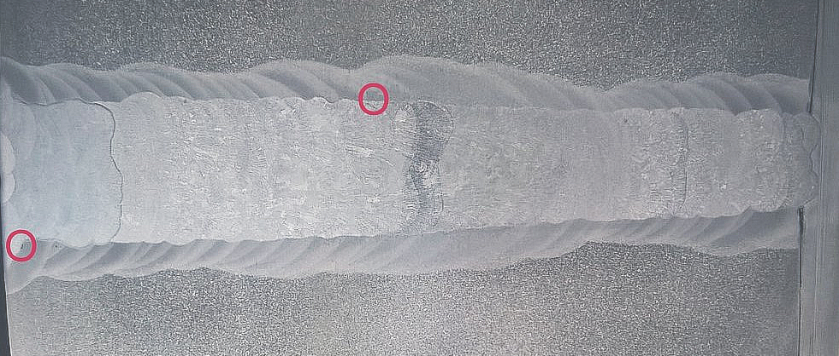
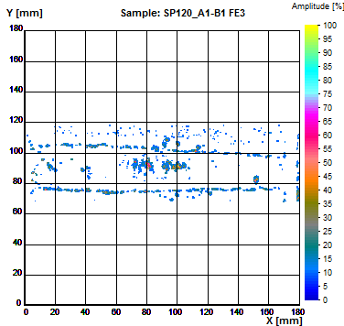
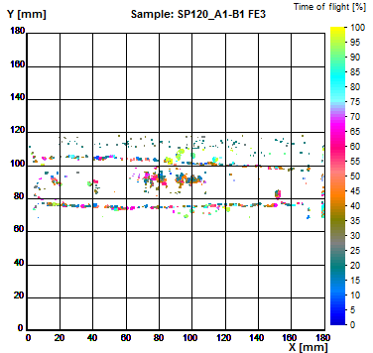
Metode de examinare si tehnici de procesare a datelor
Imagistica ultrasonică
O soluție este de a transfera anumite caracteristici ale reprezentărilor A-scan într-o imagine adecvată, de tip C-scan
Pentru obținerea de imagini C-scan, valorile amplitudinii AMP si ale timpului de zbor TOF sunt convertite in culori dupa scale prestabilite, cu nuanțe acoperind un spectru cvasi – continuu
Evaluarea diferitelor caracteristici ale “obiectelor” evidentiate in timpul examinarii se face sotware cu ajutorul unor rutine specifice de procesare şi analiză.
Fig. 3.2.6. Imaginea metalografica a unei suduri de capat la sina de pod rulant
(proba de omologare - sectiune macro longitudinala)
Fig. 3.2. 7. Imaginea ultrasonică C-scan în amplitudine a probei din Fig. 3.2.6
Fig. 3.2. 8. Imaginea ultrasonică C-scan în timp de zbor a probei din Fig. 3.2.6

Slide 12
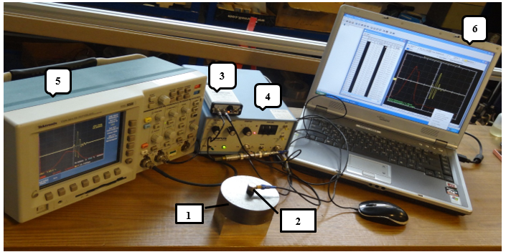
Metode de examinare si tehnici de procesare a datelor
Spectroscopia ultrasonică
Dezvoltarea spectroscopiei ca metoda de analiza s-a axat in special pe utilizarea undelor electromagnetice
Spectroscopia Ultrasonica utilizează unde acustice înaltă frecventa (similar, dar mult mai înalte decât cele folosite de delfini pentru comunicare sau lilieci pentru orientare)
Undele ultrasonice, spre deosebire de lumina, se pot propaga prin majoritatea materialelor lichide si solide
O diferenta importanta: in medii neomogene structural, undele ultrasonice sunt afectate de schimbări ale tipului undei incidente (conversii de mod)
Recepția undelor emergente (purtătoare de informație ca urmare a interacțiunilor cu mediul de propagare) necesita o instrumentație de analiza spectrala, respectiv a continutului de frecvente, care sa permita evidentierea modurilor de oscilație, de frecvente diferite, generate la interatiunea unda – reflector / defect
Fig. 3.3. 4. Echipamentul AUBT- tehnica bazata pe analiza spectrala a ecoului de fund:
1) Bloc etalon cu grosimea de 32 mm;
2) Traductor – KB AEROTECH ALPHA HP 10MHz/0.25”;
3) Preamplificator;
4) Pulser –Receiver;
5) Osciloscop – Tektronix TDS 3021B;
6) Computer pentru achiziţia de date

Slide 13
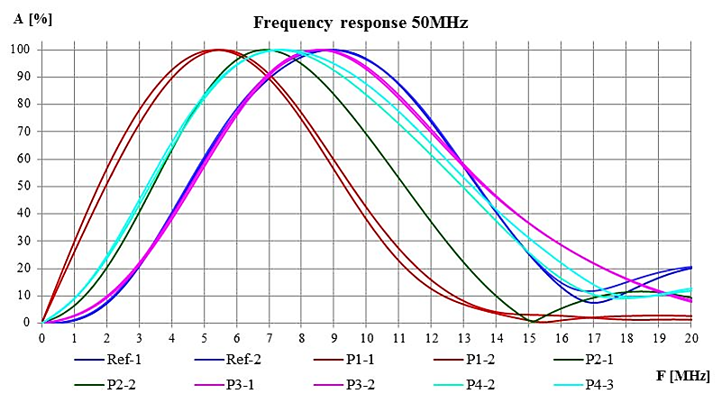
Metode de examinare si tehnici de procesare a datelor
Spectroscopia ultrasonică
Spectroscopia Ultrasonica are o inalta sensibilitate de detectie facand posibila identificarea si caracterizarea modificarilor microstructurale asociate diferitelor mecanisme de degradare in metale, cum sunt :
Degradarea la fluaj, caracterizata microstructural prin generarea de microvoid-uri la limita de graunte.
Atacul de hidrogen care produce decarburarea interna a otelurilor si acumularea de metan, aparut la reactia hidrogen – carbon, in microgoluri situate in special la limita de graunte.
Examplu de spectru obtinut la analiza unor particule de fosfati de calciu derivati din surse naturale, analizate in suspensie, fara alterarea probelor
Fragilizarea sub hidrogen, caracterizata prin aparitia in material a hidrurilor, care sunt constiuenti fragili;
Coroziunea fisuranta sub tensiune;
Oboseala (termo)mecanica generata de solicitarea la vibratii care, dupa acumularea unui numar de solicitari ciclice, determina aparitia de microfisuri in material.
Sursa figurii: M. Soare, A.C Mocanu, C. Iordache, A. Maidaniuc, F. Miculescu, Complementary Broadband Ultrasonic Spectroscopy evaluation of naturally derived-Calcium Phosphates, RoMat 2018 - 7th International Conference on Materials Science and Technologies, 15 - 18 noiembrie 2018, București, Romania.

Slide 14
Metode de examinare si tehnici de procesare a datelor
Reţele neuronale
Prin dezvoltarea tehnicilor digitale, metodologia si instrumentația utilizate in controlul nedistructiv au cunoscut un remarcabil progress;
Totusi, sistemele de evaluare si interpretare a datelor obținute in examinările nedistructive continua sa se bazeze pe tehnici excesiv de simplificatoare a procesarii si analizei semnalelor generate in procesul de interactiune a câmpului de interogare (ultrasunete, curenți turbionari, raze X etc.) cu discontinuitățile de material
Realizărea unor sisteme automate de evaluare in timp real a datelor de examinare nedistructiva multi-matoda prin fuziune de date este importanta atat pentru evaluarea in timp real a discontinuitatilor cat si pentru creșterea gradului de confidenta (“reliability”) in rezultatele inspecțiilor, inclusiv in cazul unor inspecții la scara mica (examinare manuala).
Aceasta presupune in primul rând eliminarea subiectivității
operatorului (analistului) de semnal, in procesul de evaluare dar si inzestrarea acestuia cu instrumente performante
de analiza a datelor.

Slide 15
4
UN NOU CONCEPT: IMAGISTICA ULTRASONICĂ SPECTRALĂ

Slide 16
Un nou concept: Imagistica Ultrasonică Spectrală
In cadrul cercetarilor pentru elaborarea tezei desfasurate in cadrul companiei „Nuclear NDT Research & Services” s-a dezvoltat noul concept de imagistica ultrasonica, bazat pe reprezentari de tip imagine ale marimilor spectrale caracteristice interactiei unda de interogare - discontinuitate, marimi continute in transformata Fourier a ecoului generat de reflexia pulsurilor ultrasonice de banda spectrala larga pe discontinuitatile din material.
Astfel, in noua abordare, evaluarea formei, marimii si pozitiei defectelor in obiectele scanate ultrasonic se bazeaza pe analiza comparativa a imaginilor C - scan ale diferitelor caracteristici spectrale ale semnalelor de ecou (frecvente de varf, frecvente centrale, amplitudini asociate frecventelor caracteristice, minime spectrale, largimi de banda etc.), spre deosebire de conceptul conventional de imagistica bazat doar pe reprezentari C - scan ale amplitudinii maxime a ecourilor si ale timpului de zbor.
Subliniem ca interogarea materialului (obiectului / probei / produsului) cu pulsuri ultrasonice de banda larga permite obtinerea simultana a unei multitudini de caracteristici spectrale ale interactiei unda de interogare – discontinuitate, din ecourile obtinute in cursul scanarii. Prin urmare, numai analiza spectrala de banda larga permite implementarea noului tip de imagistica ultrasonica.
In plus, prin analiza comparativa a imaginilor ultrasonice spectrale asociate zonei specifice unei discontinuitati (zona usor de delimitat ca obiect imagistic) cu imaginile spectrale similare ale unor clase largi de defecte de referinta, este posibila stabilirea tipului / naturii discontinuitatilor evidentiate.

Slide 17
Un nou concept: Imagistica Ultrasonică Spectrală
Descrierea metodei si a sistemului experimental
Concepul de Imagistica Ultrasonica Spectrala dezvoltat autor a fost implementat in structura constructive si functionala a instalaţiei Nuclear MicroSonic – 02 bazata pe scanarea automată cu fascicole ultrasonice de banda larga, de înalta rezoluţie, a zonei examinate utilizand dispozitive mecanice de deplasare cu rezoluţie ridicată şi un sistem cu calculator de proces pentru achiziţia ecorilor (semnale in domeniul timp, RF sau detectate FW, HWP sau HWN), respectiv a valorilor amplitudinii maxime şi a timpului de zbor, sincron cu scanarea domeniului investigat. In instalatia realizata, poziţiile şi duratele porţilor pe monitorul emitator – receptorului ultrasonic sunt variabile în timpul scanării, în funcţie de poziţia curentă a traductorului, ceea ce face posibilă discriminarea semnalului util de ecourile asociate reflexiilor parazite (ce pot să apară în cazul unor geometrii complexe, probe neomogene etc.) in conditiile acoperirii întregului volum supus examinarii.
Programul software al instalaţiei genereaza, pe baza datelor spectrale si respective, de amplitudine şi de timp de zbor, imagini ultrasonice în reprezentare C - scan sau B - scan. Aceste imagini permit evidenţierea unor detalii microstructurale la o scara comparabilă cu analiza metalografică de medie rezolutie, situând performantele instalaţiei Nuclear MicroSonic – 02 în domeniul Microscopiei Acustice.

Slide 18
5
CARACTERIZAREA IMAGISTICII ULTRASONICE SPECTRALE PRIN EXAMINARI PE DISCONTINUITATI ARTIFICIALE

Slide 19
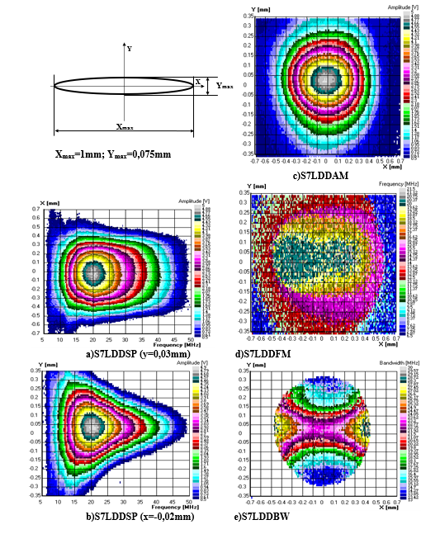
Caracterizarea imagisticii ultrasonice spectrale prin examinari pe discontinuitati artificiale
Calificarea metodei
Lucrarea dezvolta si aplica tehnici de analiza spectrala in imagistica ultrasonica, tehnici bazate pe conceptul de reprezentări de tip imagine (C-scan) ale mărimilor spectrale caracteristice semnalelor (ecourilor) generate la interactia unda-defect.
Pentru caracterizarea performantelor Imagisticii Ultrasonice Spectrale, in scopul calificării si aplicării acestei metode la analiza naturii defectelor in piese metalice, s-au efectuat examinari pe etaloane din aliaje de Zr (de tip disc si de tip inel), dar si pe probe de sticla conținând defecte eliptice de mici dimensiuni.
Rezultatele obținute demonstrează ca tehnicile de imagistica ultrasonica elaborate si echipamentul Nuclear MicroSonic - 02 realizat permit detecția, localizarea si caracterizarea unor defecte cu dimensiuni minime sub 50 µm.
Fig.5.3.3.Imagini C-scan ale caracteristicilor spectrale si reprezentari pozitie-frecventa pentru ecoul de defect obtinut pe proba de sticla S7 scanata cu incidenta in planul axial (X;Y), paralel cu axa mare a defectului eliptic. S-a lucrat cu focalizare pe defect

Slide 20
6
ANALIZA NATURII DEFECTELOR DIN PIESE METALICE FORJATE PRIN IMAGISTICA ULTRASONICA SPECTRALA

Slide 21
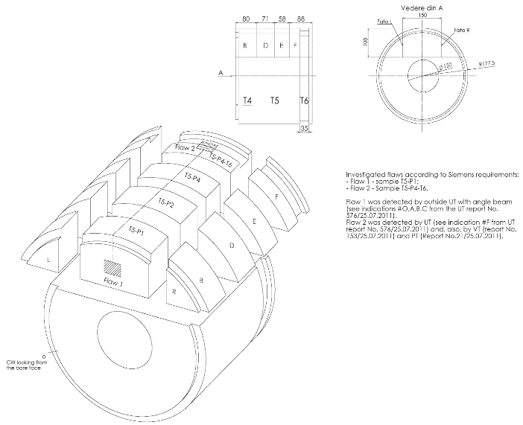
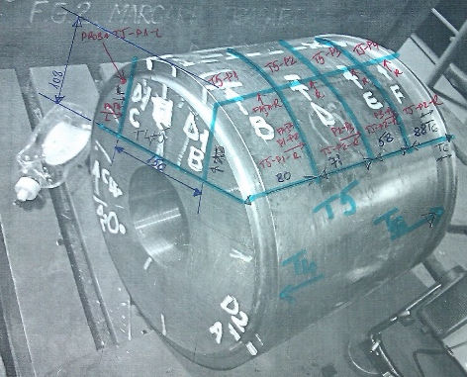
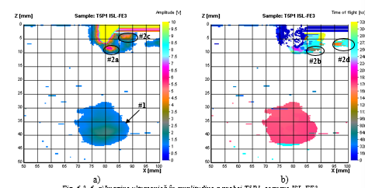
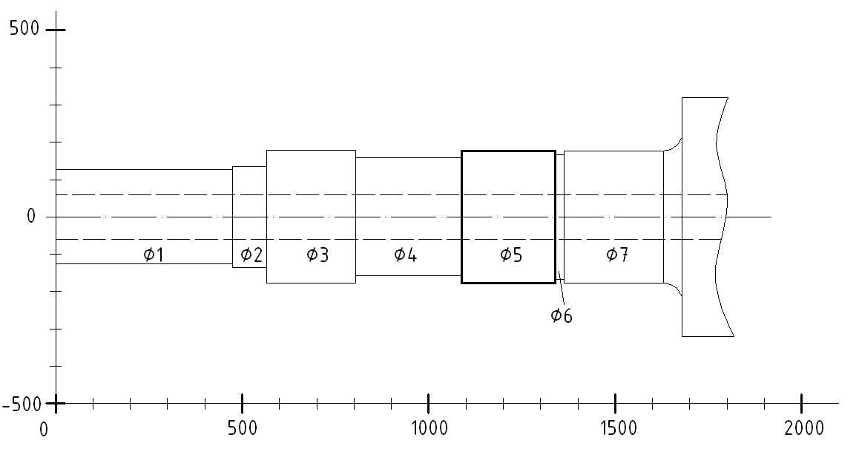
Analiza naturii defectelor din piese metalice forjate prin imagistica ultrasonica spectrala
Aplicarea metodei
Pentru punerea în evidență si analiza naturii discontinuităților din zona fusului unui rotor forjat s-a parcurs următorul program de investigații:
1. Examinarea boresonica prin Imagistica Ultrasonica a fusului rotorului;
2. Secționarea unui eșantion din rotor conținând tronsoane cu discontinuitati (T5+T6);
3. Examinarea vizuala, cu lichide penetrante si cu ultrasunete prin contact a tronsoanelor T4+T5+T6 si identificarea indicațiilor Fw1&Fw2;
4. Eșantionarea zonelor conținând indicațiile Fw1& Fw 2, respectiv alte indicații de defect semnificative;
5. Examinarea prin Imagistica Ultrasonica a eșantioanelor ce conțin indicațiile Fw1&Fw2;
6. Examinarea metalografica SEM si microanaliza EDS a celor mai semnificative discontinuități evidențiate.
7. Analiza comparativa si interpretarea rezultatelor

Slide 22
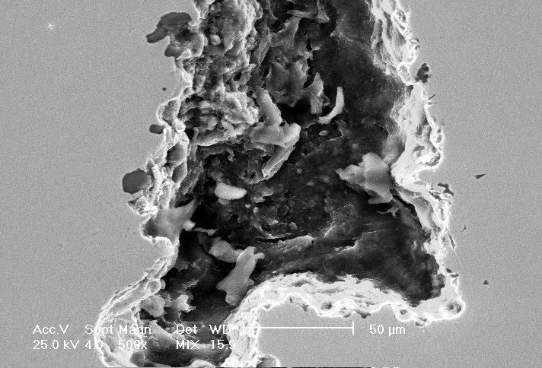
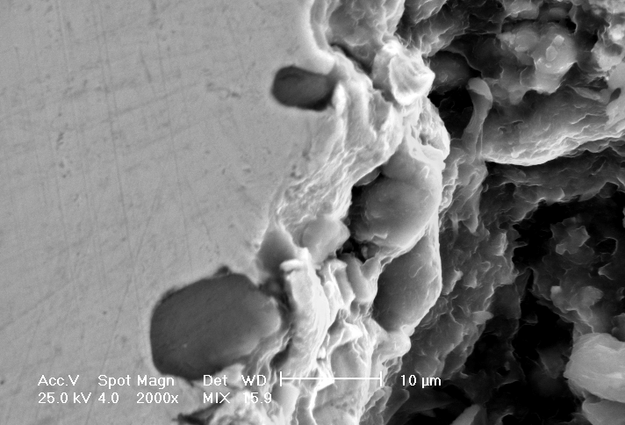
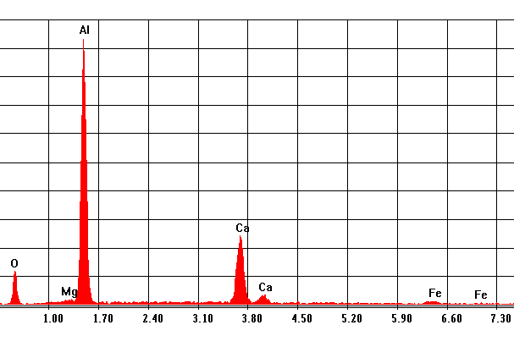
Analiza naturii defectelor din piese metalice forjate prin imagistica ultrasonica spectrala
Aplicarea metodei
Validarea rezultatelor obtinute la Imagistica Ultrasonica Spectrala prin comparatie cu analiza SEM-EDS
Analize SEM-EDS pe materiale refractare:
Tip material / proba | Provenienta | Compozitie
1-1 | Caramida din peretele oalei intermediare dupa 18 sarje – fragment cu aspect lucios, glazurat, din zona unui rost lateral neumplut | Zr, Si, Mn, Ca, urme de K;
1-2 | Caramida din peretele oalei intermediare fragment dupa 18 sarje – fragment cu aspect poros de pe suprafata exterioara aflata in contact direct cu otelul | Zr, Ca, Si, Al, Mg, urme de F;
2 | Caramida noua - neutilizata, destinata zidirii peretilor oalei intermediare | Zr, Si, Al;
3 | Masa de stampat tip ZR-SL, esantion din material nou | Zr, Si;
4 | Mortar tip ZM-1, esantion din material nou | Al, Ca
5 | Fragment de zgura dupa degazare | Ca, Fe, Si, Al;
Element, Wt %, At %
O, 33.83, 48.72
Mg, 1.11, 1.05
Al, 46.98, 40.11
Ca, 16.38, 9.42
Fe, 1.70, 0.70
Total, 100.000, 100.000

Slide 23
Analiza naturii defectelor din piese metalice forjate prin imagistica ultrasonica spectrala
Aplicarea metodei
S-au analizat SEM – EDS materiale refractare utilizate in procesul de elaborare a otelului si pe zgura rezultata la turnarea lingourilor cu scopul caracterizarii compozitiei si morfologiei diverselor produse utilizate si a materialelor rezultate in procesul de elaborare, care vin in contact cu otelul lichid si care pot deveni surse de contaminare a acestuia. Rezultate: tabel - pag. 23;
Pe baza comparatiei cu rezultatele analizelor SEM-EDS pe incluziunile evidentiate in esantioanele de otel la Imagistica Ultrasonica Spectrala (imaginile de la pag. 22 si 23) s-au putut face corelatii privind posibila origine a incluziunilor. Astfel, in cazul incluziunilor asociate indicatiilor Fw1&Fw2 evidentiate la Imagistica Ultrasonica Spectrala, prin comparatie cu datele SEM-EDS din tabelul de la pag. 23, rezulta:
- In cazul indicatiei Fw1, exista incluziuni oxidice de tip Al-Ca, Al-Ca-Si, Al-Mg, Al-Ca-Zr. Rezulta o provenienta probabila din peretele refractar (mortar si caramida). Exista, de asemenea, indicatii de provenienta din zgura si mortar;
- In cazul indicatiei Fw2, avem incluziuni oxidice de tip Al-Mg cu urme de K, Al (Al₂O₃) cu urme de K, Al-Mg-Ca si Al-Mg. Lipsa Zr si Si nu confirma o asociere cu caramida refractara, fapt ce indica o provenienta probabila din mortar si zgura. Prezenta K indica si o alta sursa posibila, de exemplu prafurile exoterme.

Slide 24
7
EVALUAREA IMAGINILOR ULTRASONICE SPECTRALE PRIN PROCESARE CU RETELE NEURONALE

Slide 25
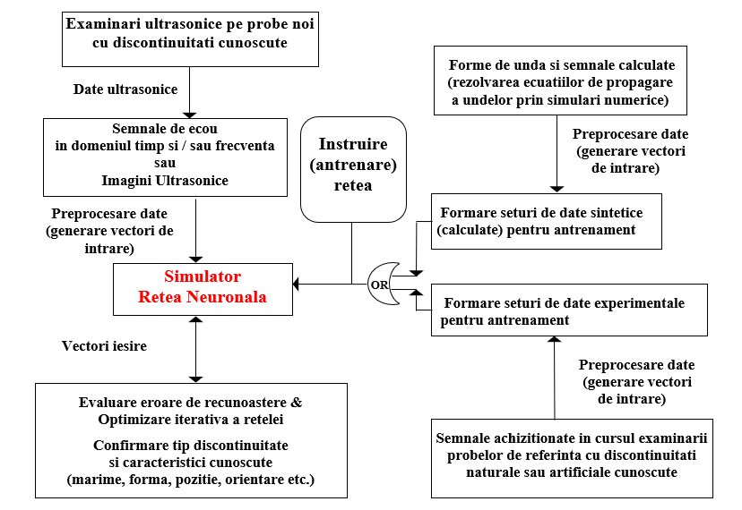
Evaluarea imaginilor ultrasonice spectrale prin procesare cu retele neuronale
Presupune generarea de functii spectrale de raspuns pentru instruirea retelelor neuronale, utilizand:
o functie calculata, pentru descrierea interactiunii unei unde plane monocromatice cu o discontinuitate cu structura geometrica si proprietati acustice cunoscute, pastrand, frecventa f=ω/2π ca parametru
un raspuns spectral determinat experimental, pentru un fascicol ultrasonic avand o anumita distributie spatiala de energie acustica si de frecvente, intr-o geometrie simpla (incidenta normala pe o proba cu fete plan paralele).
7
Reprezentare schematica a procesului de instruire (antrenare)
a unei retele neuronale in scopul procesarii datelor ultrasonice

Slide 26
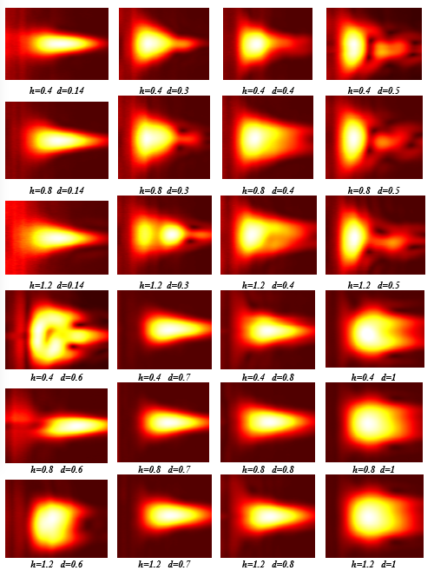
Evaluarea imaginilor ultrasonice spectrale prin procesare cu retele neuronale
Prelucrarea rezultatelor cu retele neuronale
S-au efectuat teste de procesare neuronala a doua categorii de date ultrasonice:
  Date spectrale punctuale, obtinute prin analiza in frecventa a ecourilor de fund in pozitia in care amplitudinea ecourilor de defect este maxima (pentru fiecare defect).
  Date spectrale obtinute prin scanarea liniara (circumferentiala) a defectelor cu cap semisferic.
Urmare a studiilor privind procesarea cu retele neuronale a datelor ultrasonice, s-a constatat ca acuratetea evaluarii diametrelor gaurilor este remarcabil de buna si este foarte probabil ca performantele procesarii sa creasca prin marirea setului de date disponibile pentru procesul de antrenament (limitat aici datorita numarului mic de defecte artificiale disponibil).

Slide 27
8
APLICATII INDUSTRIALE ALE IMAGISTICII SI SPECTROSCOPIEI ULTRASONICE DEZVOLTATE DE AUTOR

Slide 28
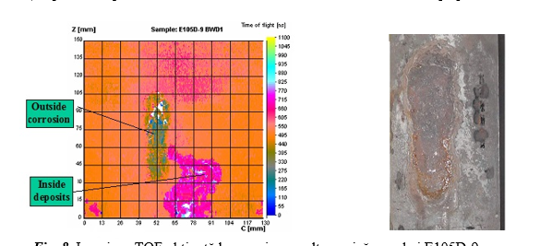
Aplicatii industriale ale imagisticii si spectroscopiei ultrasonice dezvoltate de autor
Utilizarea metodei in industrie
Detecţia și evaluarea coroziunii în tuburile schimbătoarelor de căldură prin imagistică ultrasonică in fuziune cu metode complementare de examinare vizuala și prin curenţi turbionari. Aplicaţie la inspecţia tuburilor racitoarelor de tip “Quench Cooler”
Imaginea TOF obţinută la examinarea ultrasonică a unei probe dintr-un tub de diametru mare al unui răcitor ”Quench Cooler”
Măsurarea adâncimii h a coroziunii ODI conduce la valoarea h = 1.57 mm ± 0.3 mm

Slide 29
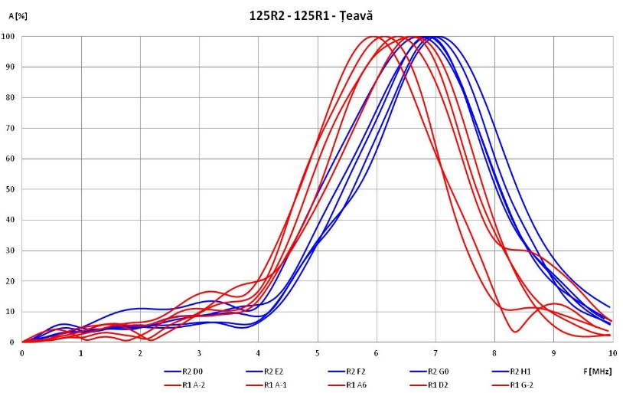
Aplicatii industriale ale imagisticii si spectroscopiei ultrasonice dezvoltate de autor
Utilizarea metodei in industrie
Analiza nedistructiva a degradarii otelurilor prin atac de hidrogen la temperaturi ridicate
Goluri la nivelul limitei de graunte, cauzate de atacul de hidrogen
Semnale spectrale obtinute pe un racord de reactor din otel marca 15Mo3. Comparatie intre zona afectata termic (rosu) si zona “rece”- neafectata termic (albastru). Transformatele Fourier sunt normate la valoarea maxima a amplitudinii
Fisuri intergranulare cauzate de atacul de hidrogen

Slide 30
9
CONCLUZII

Slide 31
Concluzii generale
In cadrul lucrarii s-a dezvoltat si s-a evaluat potentialului de aplicabilitate a unor noi tehnici de examinare nedistructiva, si anume imagistica ultrasonica si spectroscopia ultrasonica, in scopul caracterizarii integritatii structurale si analizei naturii defectelor din materiale metalice cu larga aplicabilitate industriala. Astfel, in lucrarile desfasurate in cadrul programului FLAWTIS, s-a evaluat posibilitatea ca imagistica ultrasonica si spectroscopia ultrasonica, aplicate independent si / sau impreuna (Imagistica Ultrasonica Spectrala) sa permita obtinerea de informatii privind natura defectelor evidentiate ultrasonic in piese forjate de mari dimensiuni, in elemente metalice implantabile din domeniul biomedical, in echipamente sub presiune utilizate in energetica sau in rafinariile de petrol.
Cel mai important rezultat al programului FLAWTIS este dezvoltarea si aplicarea unui concept nou, Imagistica Ultrasonica Spectrala, impreuna cu instrumentatia specifica.
Lucrarile dezvolta si aplica sistematic tehnici de analiza spectrala bazate pe conceptul de reprezentari de tip imagine ale marimilor spectrale caracteristice pentru interactia unda-defect.
Aceasta noua conceptie in Defectoscopia Ultrasonica a fost initiata de autor in cadrul companiei Nuclear NDT Research & Services. In noua abordare, evaluarea formei, marimii si pozitiei defectelor se bazeaza pe analiza comparativa a proprietatilor relevate derivate din imaginile C-scan ale amplitudinii spectrale maxime, ale frecventei de virf si largimii de banda a semnalelor de ecou, sau pe reprezentarile frecventa-pozitie ale amplitudunii spectrale, obtinute prin scanarea spatiala a zonei defectului investigat.
31

Slide 32
Concluzii
Lucrarea prezinta unele rezultate metodologice obtinute in cadrul Programului de Cercetare – Dezvoltare FLAWTIS, un continut concret acestei noi conceptii, elaborand si aplicand sistematic o tehnica specifica de obtinere a imaginilor spectrale. Pe aceasta baza, s-au determinat si analizat proprietatile spectrale ale unor clase largi de defecte de referinta, defecte ce prezinta un interes maxim pentru analiza naturii defectelor din piese metalice.
O alta contributie importanta prezentata in cadrul lucrarii este elaborarea si validarea unei solutii de tip imagistica ultrasonica spectrala pentru procesarea cu retele neuronale a datelor de examinari nedistructive in scopul evaluarii discontinuitatilor din piese metalice. Astfel, imagistica ultrasonica spectrala este aplicata la obtinerea de imagini spectrale pe probe cu defecte artificiale cunoscute, utilizate la antrenarea retelelor neuronale in scopul procesarii imaginilor spectrale ale defectelor artificiale cu un grad de complexitate mai ridicat. Sunt astfel evaluate performantele retelelor neuronale si se valideaza utilizarea acestora pentru procesarea datelor de examinari ultrasonice in fuziune cu date de Curenti Turbionari.
Ca prim pas spre aplicabilitatea industriala a procesarii cu retele neuronale, este descrisa metodologia de obtinere si caracterizare a probelor cu discontinuitati naturale prelevate din piese forjate in scopul utilizarii acestora ca probe de antrenament al unor retele neuronale capabile sa proceseze imagini spectrale complexe, obtinute in urma scanarii unor piese forjate de dimensiuni mari. Astfel, s-a elaborat arhitectura unui sistem de examinare ultrasonica ce permite identificarea naturii (tipului) d efectelor si evaluarea dimensionala a acestora utilizand imagistica ultrasonica spectrala si prelucrarea neuronala.
32

Slide 33
Concluzii
Alte rezultate ale programului FLAWTIS se refera la simularile experimentale privind analiza naturii si dimensiunii defectelor din sudurile implanturilor metalice. Astfel, in cadrul unei lucrari publicate in revista AROEND, s-a dezvoltat o metodă pentru examinarea prin imagistica ultrasonica de inalta rezolutie a sudurilor componentelor implantabile.
Metoda asigură o determinare precisă a poziției si extinderii discontinuităților ce pot să apară în sudurile realizate prin diferite tehnologii: lasere de putere, fascicule de electroni, prin frecare, prin contact sub presiune, sau cu material de aport. Capabilitatea metodei a fost evaluata prin simulari experimentale pe suduri de piese tubulare de diametre mici, cu pereți subțiri, la care se cere evidențierea si caracterizarea discontinuităților de mici dimensiuni, localizate în orice parte a secțiunii sudurii. Sudurile examinate sunt similare celor realizate pe elemente metalice implantabile.
Sunt de mentionat si alte contributii ale programului FLAWTIS privind dezvoltarea de aplicatii industriale ale Imagisticii Ultrasonice si Spectroscopiei Ultrasonice, cum sunt: caracterizarea coroziunii tuburilor schimbatoarelor de caldura, examinarea ultrasonica rotorilor forjati cu gaura centrala, caracterizarea degradarii otelurilor prin atac de hidrogen la temperatura ridicata.
33

Slide 34
Vă mulţumesc pentru atenţie!
Dr. Marian Soare
soare.marian@nuclear-ndt.ro
Mobil: 0745.032.989
Nuclear NDT Research & Services S.R.L.

